Slide 1
Strömungsmechanik in der Medizin
Prof. Dr.-Ing. Leonid Goubergrits
PD Dr.-Ing. Ulrich Kertzscher
SoSe 2025

Slide 2
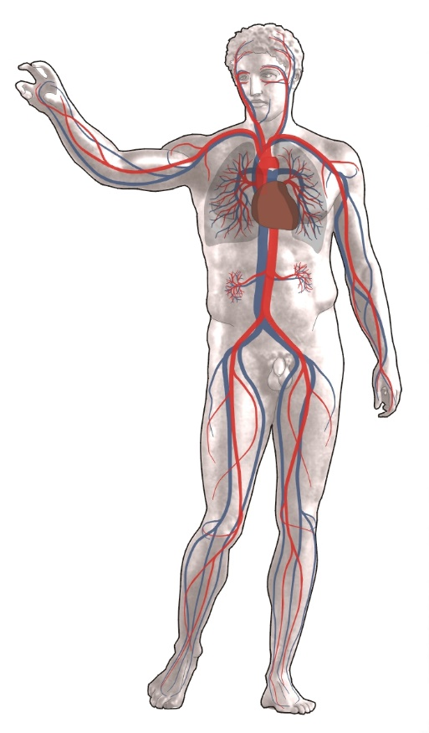
Zusammenfassung 2. Teil
Herz
Herzklappen
Gefäßsystem
Nichtlineare Gefäßdehnung
Gefäßaufbau
de.wikipedia.org
Notes:
Zusammenfassung VL 3 2. Teil

Slide 3
Vorlesung 04 1. Teil
Blutdruckverlauf
7.5.2025

Slide 4
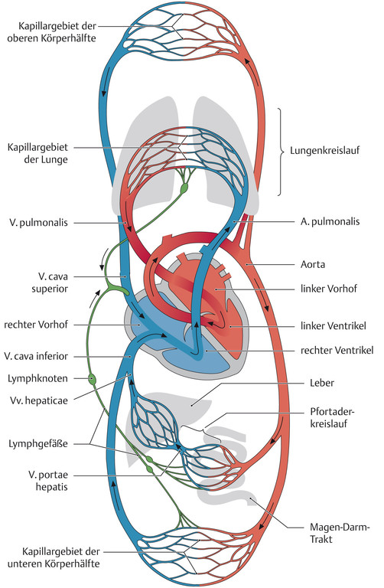
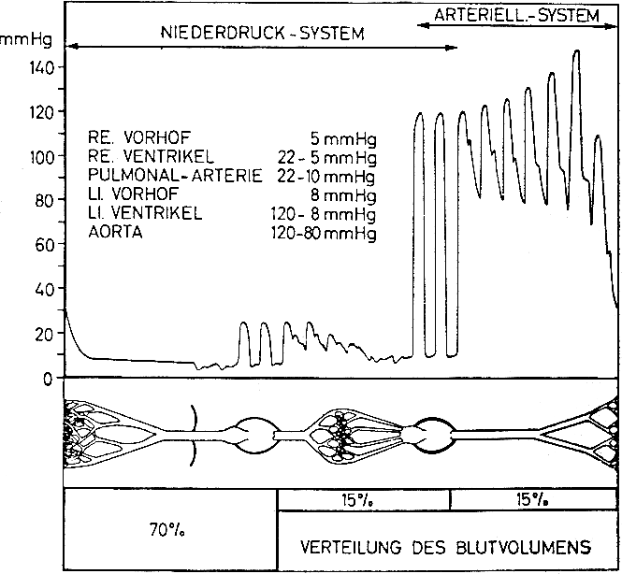
Blutdruckverlauf
5 mmHg
22 – 4 mmHg
22 – 10 mmHg
8 mmHg
120 – 7 mmHg
120 – 80 mmHg

Slide 5
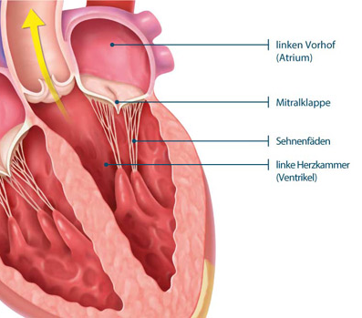
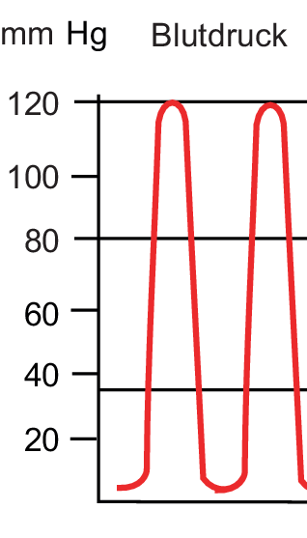
Blutdruckverlauf (Linker Ventrikel)

Slide 6
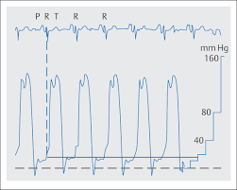
Blutdruckverlauf (Linker Ventrikel)

Slide 7
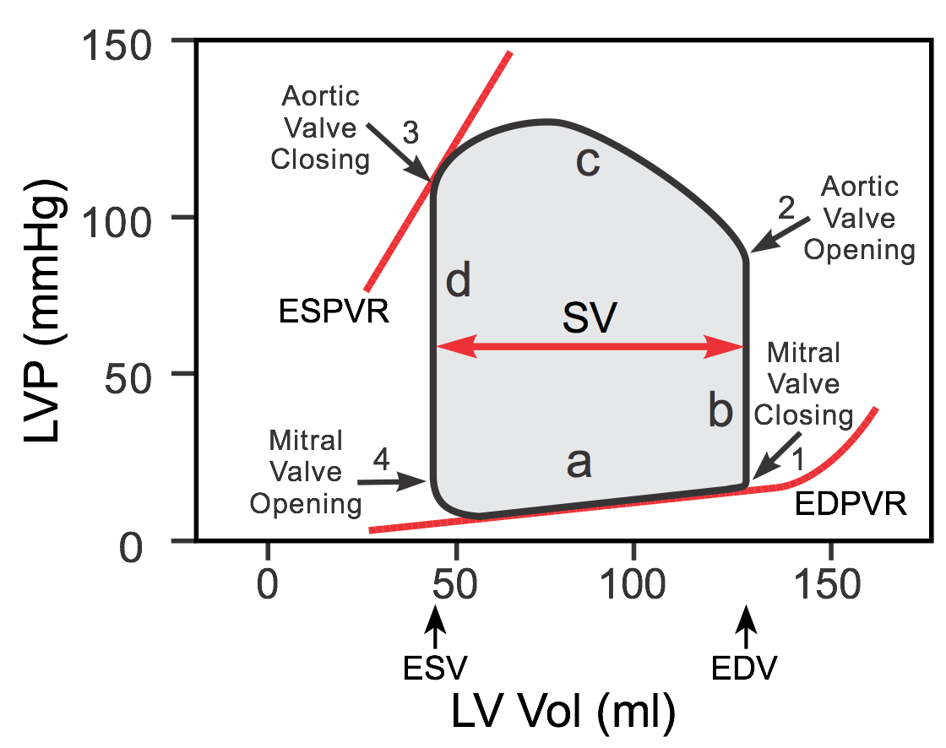
Blutdruckverlauf (Linker Ventrikel)

Slide 8
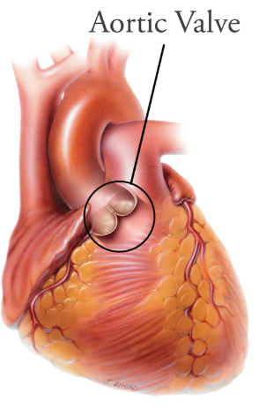
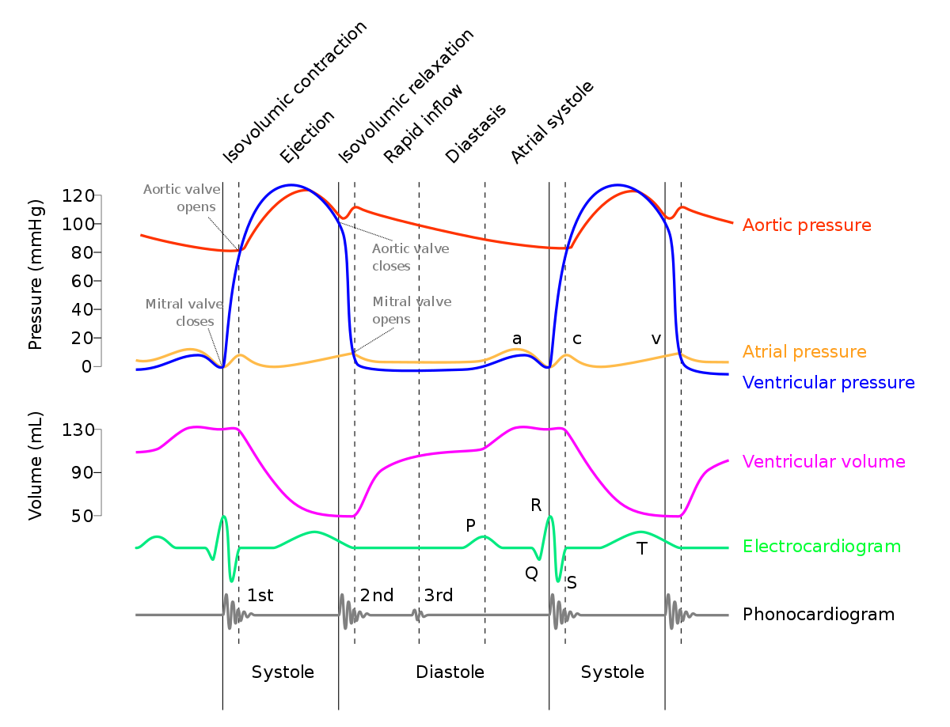
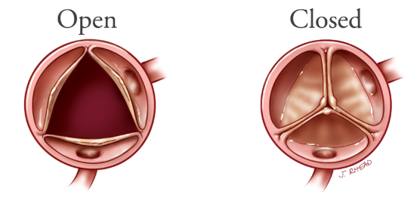
Blutdruckverlauf (Aorta)

Slide 9
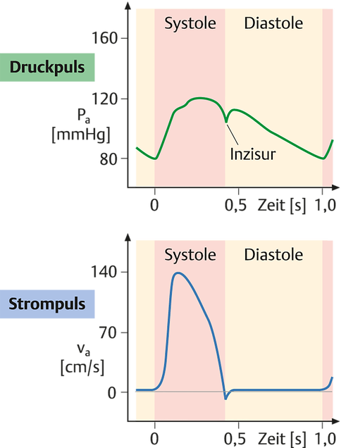
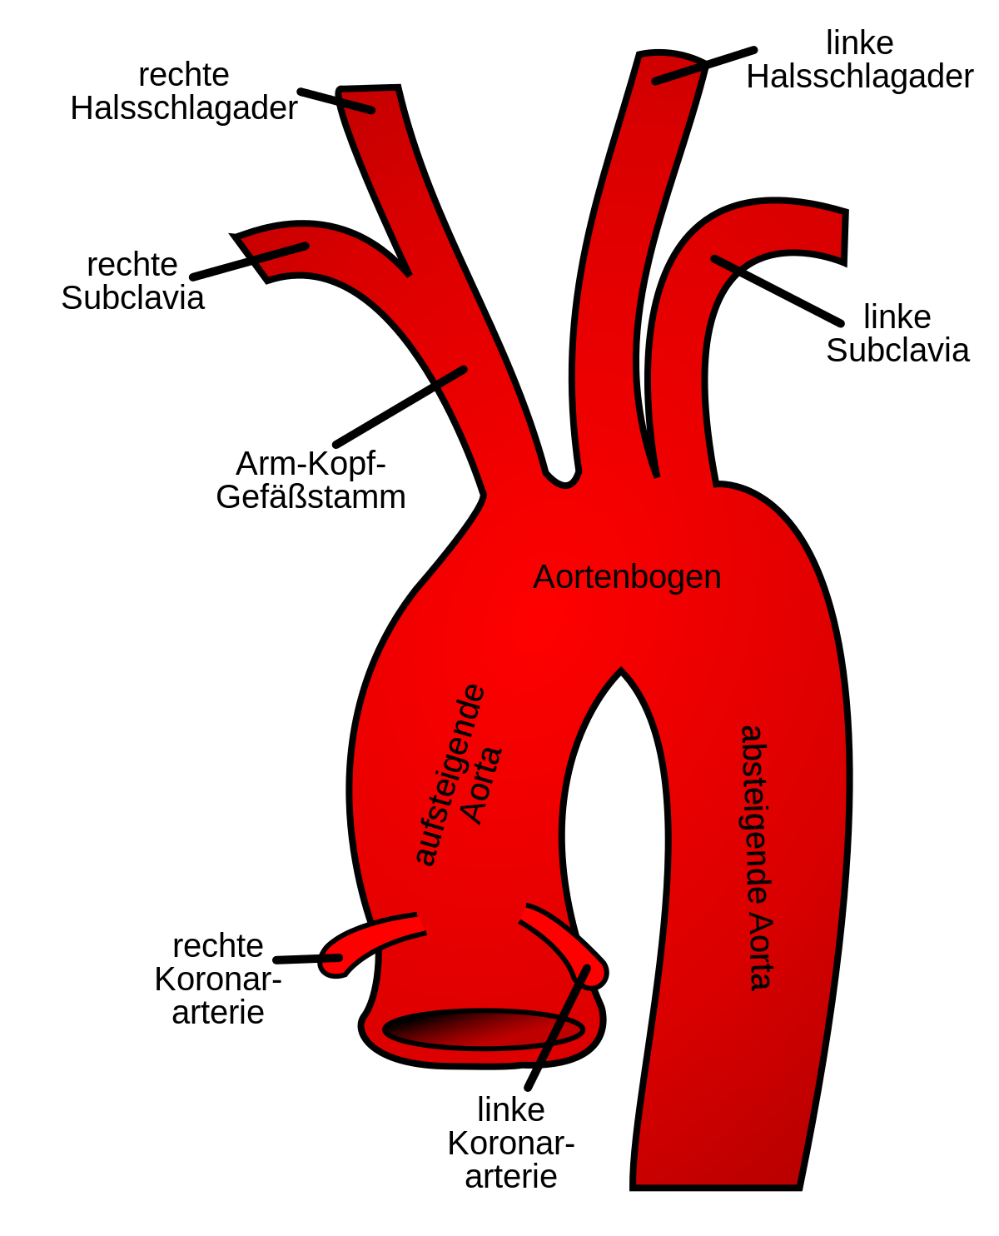
Blutdruckverlauf (Aorta)

Slide 10
Blutdruckverlauf
Warum ist der diastolische Druck im LV fast 0 und in der Aorta 80 mmHg?

Slide 11
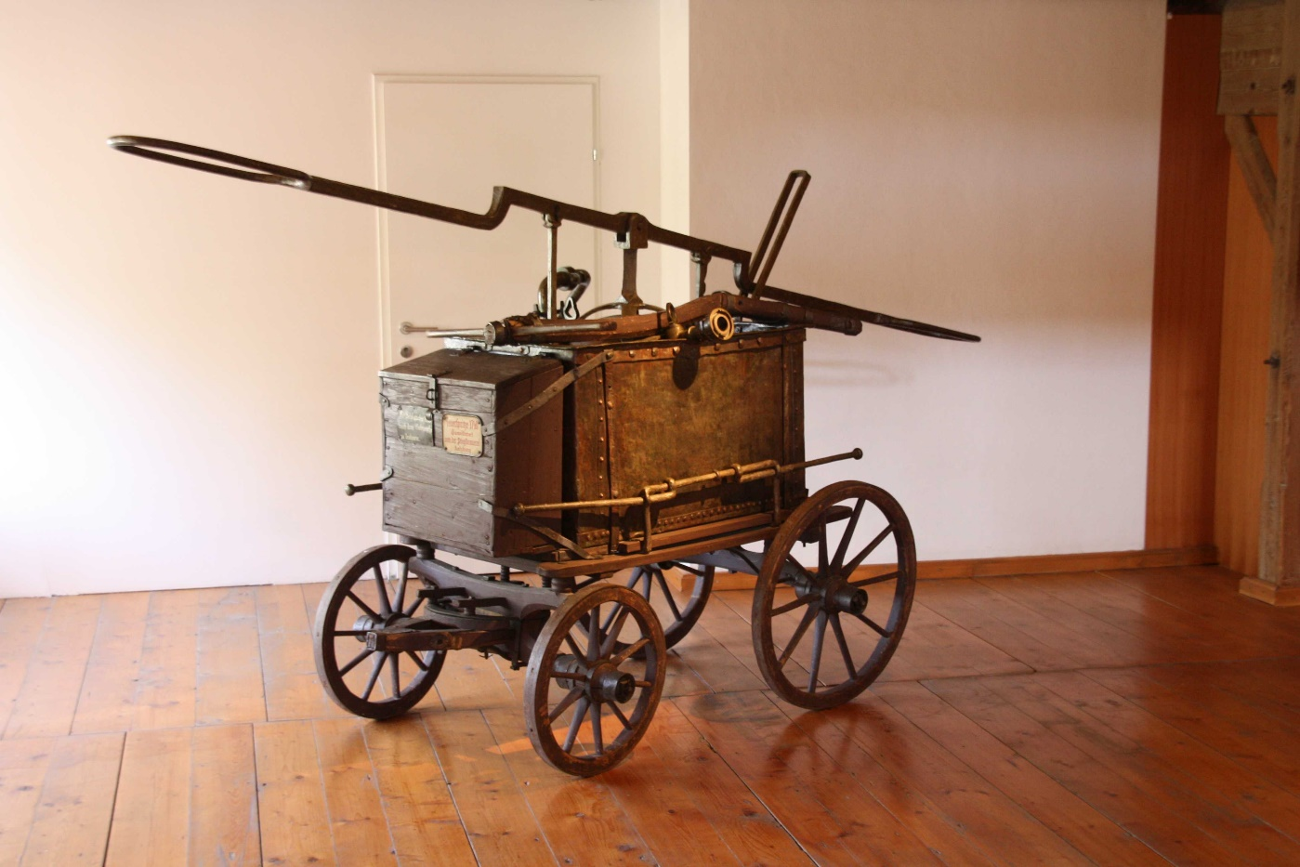
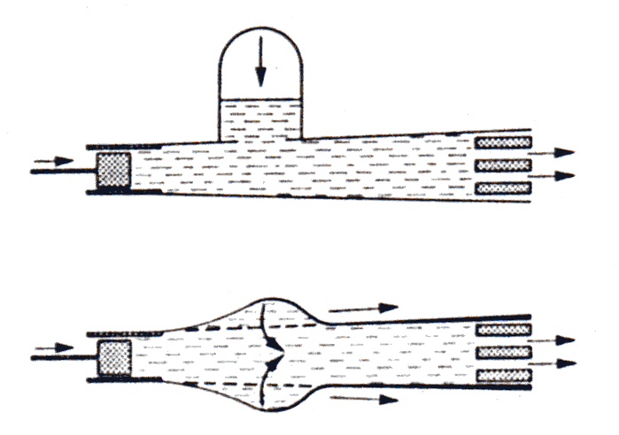
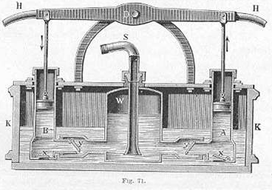
Blutdruckverlauf (Aorta als Windkessel)

Slide 12
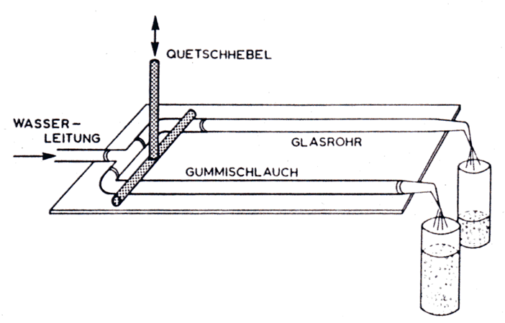
Windkessel (Marey Versuch)

Slide 13

Windkessel (Marey Versuch)

Slide 14
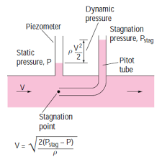
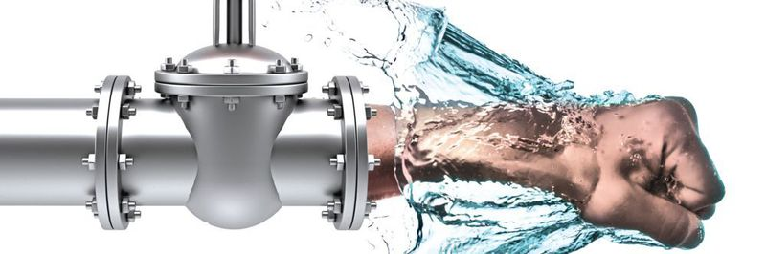
Blutdruckverlauf

Slide 15
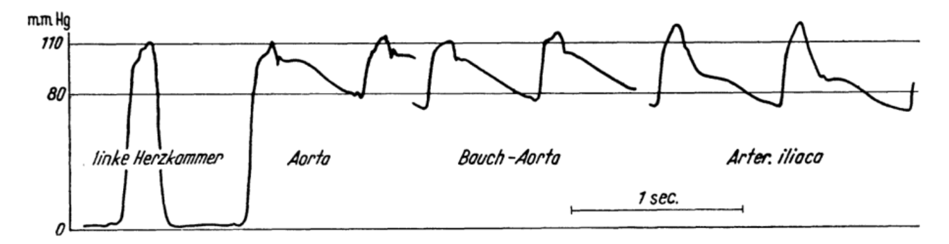
Blutdruckverlauf (Wellenreflektionen)
Mitteldruck

Slide 16
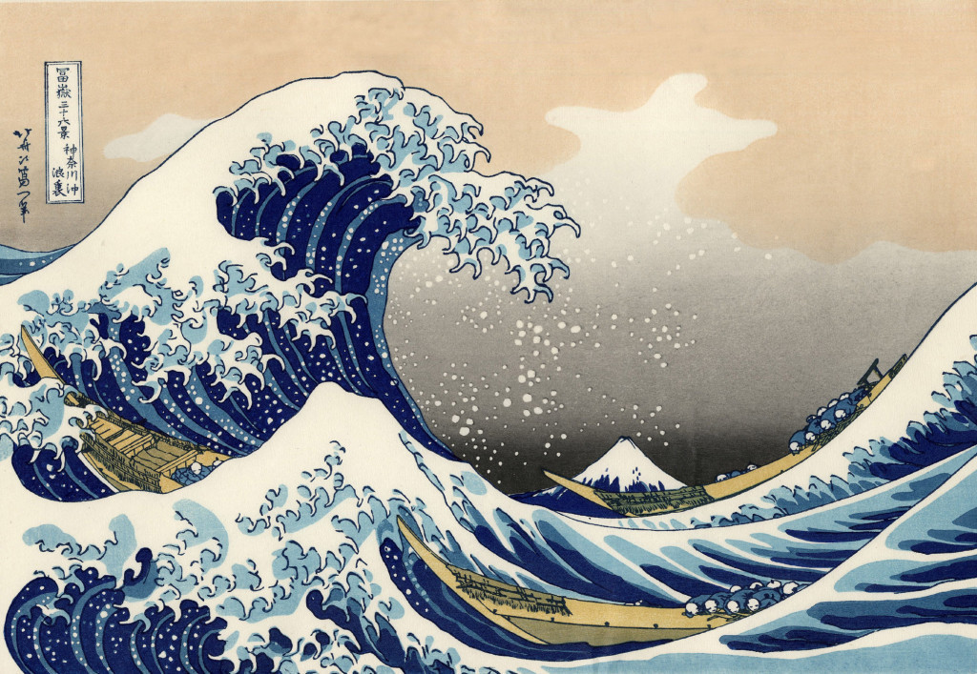
Blutdruckverlauf

Slide 17
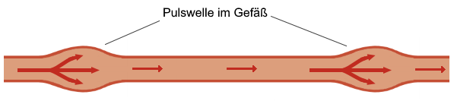
Pulswellengeschwindigkeit
Mitteldruck

Slide 18
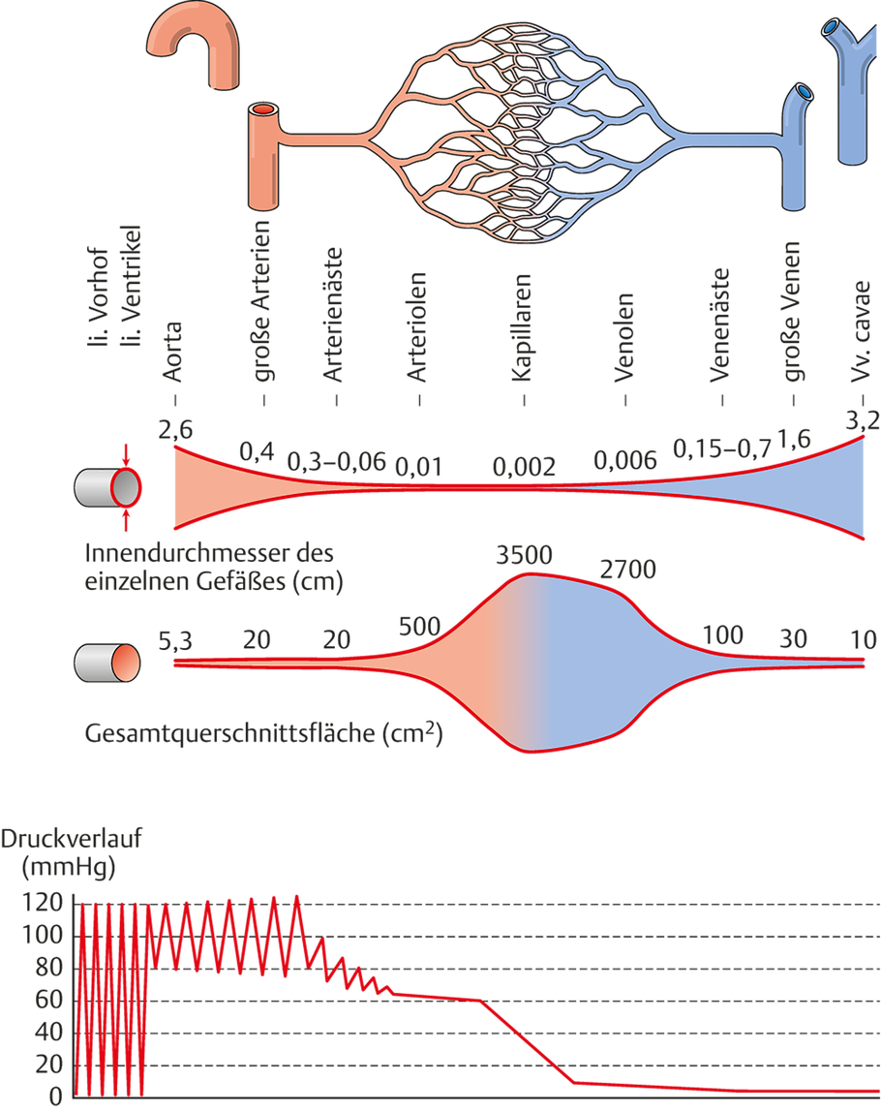
Blutdruckverlauf (Alveolen und Kapillaren)
Anteil am Widerstand
4%
21 %
5 mmHg
22 – 4 mmHg
22 – 10 mmHg
8 mmHg
120 – 7 mmHg
120 – 80 mmHg
68 %
7 %

Slide 19
Zusammenfassung VL 4 1. Teil
Blutdruckverlauf
Windkessel
Druckstoß (Kompressibilität)
Wellenreflexionen
Pulswellengeschwindigkeit
Druckabfall Arteriolen> Kapillaren
Druckverlauf vom rechten Vorhof bis zum linken Vorhof

